Slide 1

NAJLEPSI ABSOLWENCJI
SZKOŁY PODSTAWOWEJ NR 3
im. POLSKICH OLIMPIJCZYKÓW
w NOWOGARDZIE
ROK SZKOLNY 2011/2012
NOWOGARD 29 czerwca 2012 r.

Slide 2
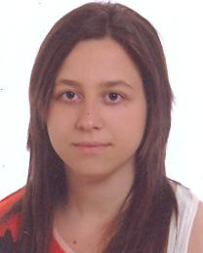
Drobińska Julia
Średnia:
5,36
Zachowanie:
wzorowe

Slide 3
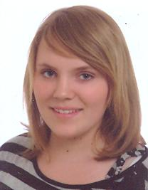
Watermann Natalia
Średnia:
5,36
Zachowanie:
wzorowe

Slide 4
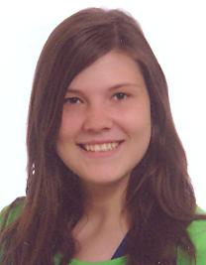
Ozimek Adrianna
Średnia:
5,27
Zachowanie:
wzorowe

Slide 5
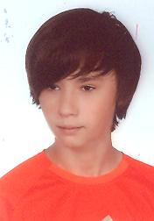
Wysoszyński Janusz
Średnia:
5,27
Zachowanie:
wzorowe

Slide 6
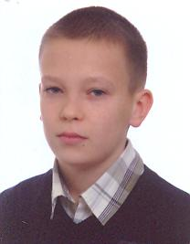
Jackowski Wiktor
Średnia:
5,18
Zachowanie:
wzorowe

Slide 7
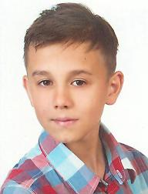
Sobczyk Maksym
Średnia:
5,18
Zachowanie:
wzorowe

Slide 8
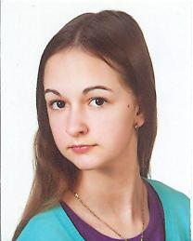
Puszcz Amanda
Średnia:
5,09
Zachowanie:
wzorowe

Slide 9
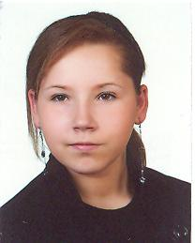
Szoplik Oliwia
Średnia:
5,09
Zachowanie:
wzorowe

Slide 10
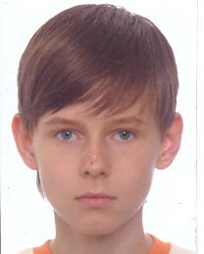
Oraczyński Dawid
Średnia:
5,09
Zachowanie:
wzorowe

Slide 11
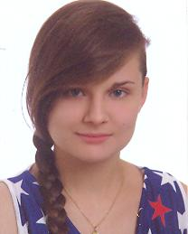
Dolega Karolina
Średnia:
5,0
Zachowanie:
wzorowe

Slide 12
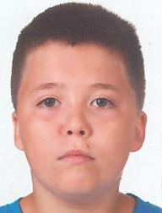
Paradziński Dawid
Średnia:
5,0
Zachowanie:
wzorowe

Slide 13
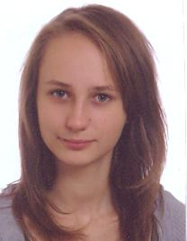
Męcik Dominika
Średnia:
4,9
Zachowanie:
wzorowe

Slide 14
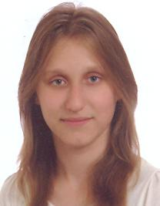
Mańka Weronika
Średnia:
4,81
Zachowanie:
wzorowe

Slide 15
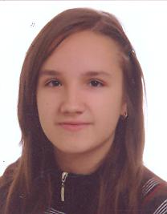
Sikorska Angelika
Średnia:
4,81
Zachowanie:
wzorowe

Slide 16
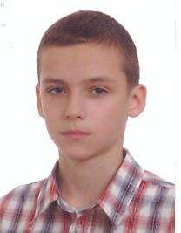
Czerkas Bartosz
Średnia:
4,81
Zachowanie:
wzorowe

Slide 17


